Slide 1
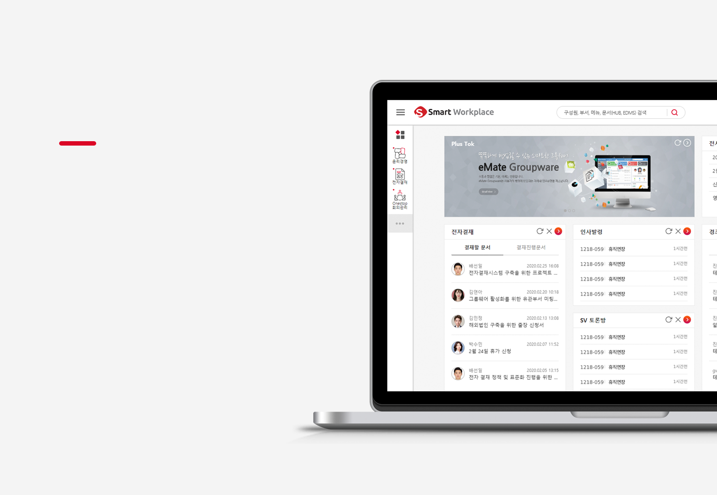
Smartivew
Node Server 구축 매뉴얼
2021.11.25
협업사업부 신민재
Notes:
1

Slide 2
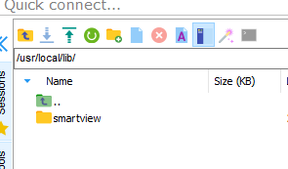
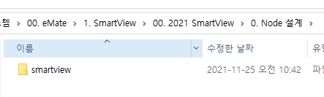
Local File Send Server Directory
Local에 가지고 있는 SmartView 관련 Node Source를 Server에 추가한다.
Node Server가 설치된 OS가 Linux인 경우=> Node Source Directory : /usr/local/lib/
Node Server가 설치된 OS가 window인 경우=> D://

Slide 3
Node.js 설치 on 모듈 install
1. Node.js App에서 참조한 모듈을 차례로 설치한다. (‘--save’로 설치)
npm install express --save
npm install axios
npm install fs
npm install url
npm install querystring
npm install child_process
npm install request

